Slide 1

Un’esperienza provinciale
Presentata a Erba il 23 marzo 2024
Notes:
Vi consegno una storia, non una ricetta.
Storia di esploratori, di alchimisti, di seminatori diventati gruppo facendo cose insieme. Non immaginateci chimici che cercano formule…. Non esistono la scuola perfetta, la famiglia perfetta, il territorio/contesto perfetto. Non siamo in un acquario, ma in un mare aperto in continuo cambiamento. E nel mare devi guardare lontano. Nel mare meglio non essere soli.

Slide 2




Gruppo per la collaborazione
Scuola Famiglie
in collaborazione con
e altri genitori delle scuole bergamasche
Notes:
GLI ATTORI
Ufficio Scolastico (Dirigente e Referente per la partecipazione)
Associazioni Genitori (sia presenti a livello nazionale che provinciali)
Centro In.Con.Tra. Per la genitorialità del Comune e della Provincia di Bergamo
MEDAS Onlus (Associazione provinciale di Docenti)
Genitori di Consigli di Istituto e Comitati e Associazioni degli Istituti scolastici (vere risorse!)
Docenti, Dirigenti, Esperti su vari temi che ci hanno accompagnato nella nostra stessa formazione
I genitori che hanno partecipato agli incontri e portato nuovi pensieri, metodi di lavoro, approfondimenti nelle loro realtà.
Uno dei genitori l’abbiamo persino ritrovato dirigente scolastico illuminato….

Slide 3
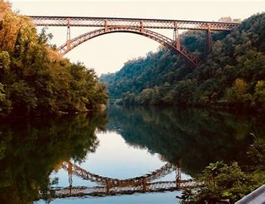


Perché: alcune domande chiave
Quale scuola, per quali ragazzi, per quale futuro. Quali adulti….
Complessità, differenze, fragilità, forza. Trasformare problemi in opportunità
Comunità educante
Il «Successo formativo»: le competenze chiave di cittadinanza dei ragazzi e delle ragazze…di OGGI
Partecipazione e ruolo. Da utenti a partner educativi
Responsabilità. Co-responsabilità. Patti
Reti e relazioni
Scuola aperta … e partecipata.
Buone pratiche già in essere. Raccontare il bello.
Notes:
Scuola, bene comune. Bella come il ponte di Paderno, patrimonio Unesco. Richiede «cura».
Ogni espressione va disambiguata, per costruire nel tempo un vocabolario comune. Non tutto insieme!!
Il faro…bambini e ragazzi

Slide 4

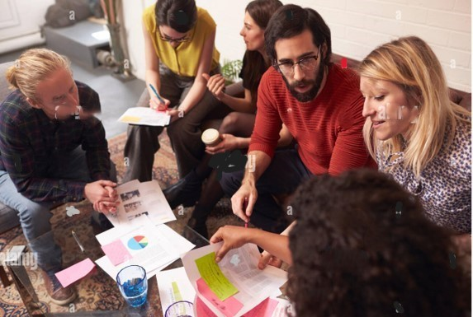
2004. 05 Prof.Roffia e FoPAGS allargano il Tavolo Genitori. Incontri diffusi in 16 località per spiegare la Riforma Moratti (UST) e parlare di partecipazione e comunicazione (Genitori e psicologi). Riscontro di grande solitudine e fatica partecipativa.
Questionario ai genitori per rilevare le forme della partecipazione e i bisogni. Situazione a mappa di leopardo. Alcune buone pratiche. Si decide che è necessario fare rete, coinvolgere, formarci, formare. CON… Tavolo permanente.
2006-2009 Due giorni di formazione per genitori con ruolo a scuola. Stimoli da esperti, testimonianze, lavori di gruppo. Organi Collegiali, orientamento, POF, patto educativo…
Notes:
Cura –we care
Comunità
Corresponsabilità
Collaborazione
Con-divisione
Si imparano cose, si scambiano idee, si sperimenta un metodo
…

Slide 5



2008......... 2016 Sportello Genitori per Genitori, finestra di dialogo diretto e on line, ma anche interfaccia genitori-istituzione. ​
2011– FORMALIZZAZIONE DEL «Gruppo per la collaborazione fra scuole e famiglie» con nuove risorse genitoriali​.
Notes:
Sportello per incontrare genitori e inciampare nei dubbi, nei problemi, che richiedono ricerca ed approfondimenti. Risposte competenti. Confronto con uffici UST.
Le ortensie: crescita e colore sono influenzati dal terreno..

Slide 6
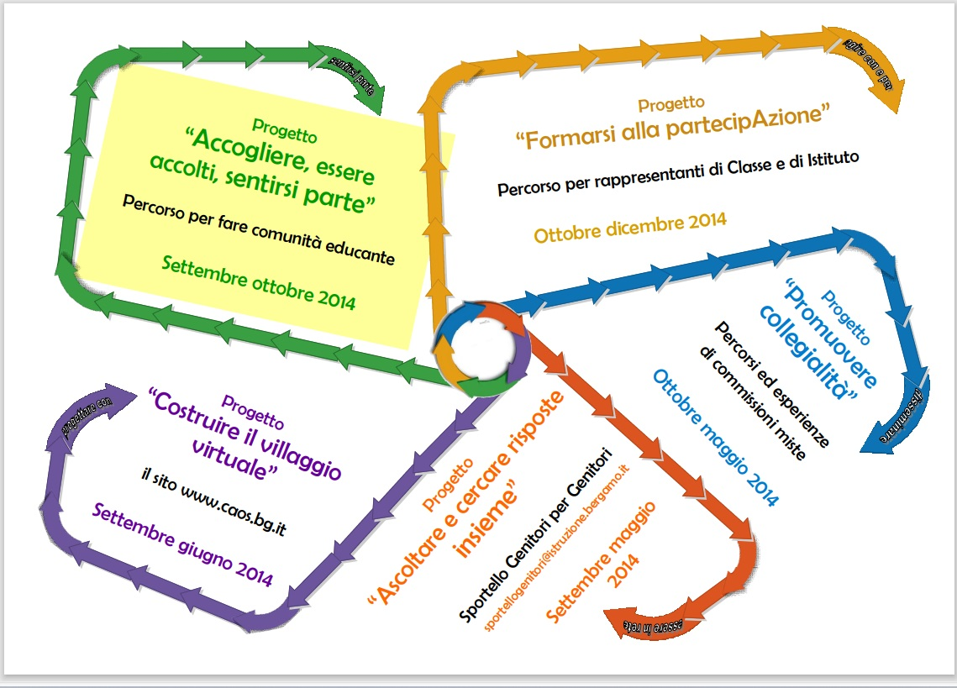
2013 – 2018
PERCORSI PER COSTRUIRE
formazione di base: essere rappresentanti, il CDI, la comunicazione
ascoltare e cercare risposte insieme: sportello
disseminare buone pratiche, lasciare traccia: il sito
lavorare con la scuola: formazione avanzata, affiancando commissioni miste su temi nodali
raccontare il villaggio: i «Quaderni di CAOS»

Slide 7


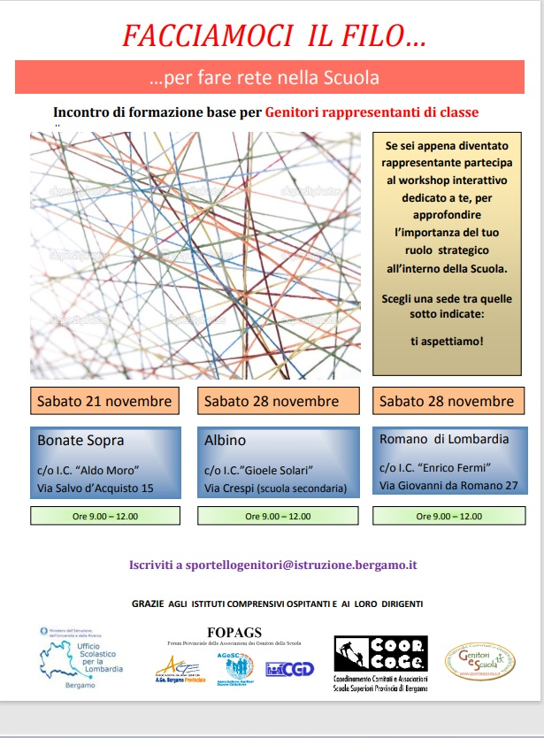


Notes:
Alcune locandine

Slide 8
2016 - CAMBIANO LE PERSONE, nelle istituzioni e nelle Associazioni
I genitori attivi sono sempre meno. Manca una regia e chi non ha vissuto l’esperienza fatica a comprenderne il valore e l’orizzonte.
Incomprensioni fra Fopags e CAOS, vissuto come doppione
Gennaio 2019 – presentazione ultimo Quaderno di CAOS
Ottobre 2019 – incontro FoPAGS su Patto educativo
Covid
FINO A GEN 2024: newsletter mensile on line
Siamo in attesa di nuovi rapporti e nuove forze
Notes:
L’ultima iniziativa di CAOS «Adulti in cerca di tracce» per prevenire e promuovere lo trovate qui https://drive.google.com/file/d/1EWpWVQ6DjuAPVsBYH9_F5UmmNaWKG6QI/view?usp=drive_link

Slide 9
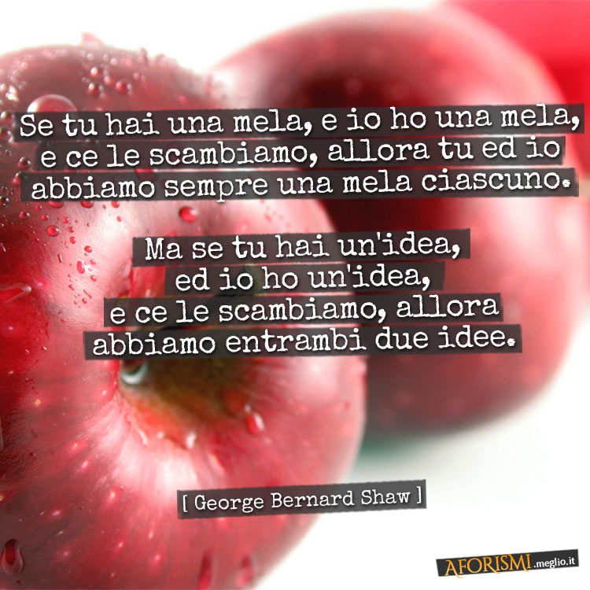

"Non ho bisogno che sia facile, ho bisogno che ne valga la pena"

Slide 10
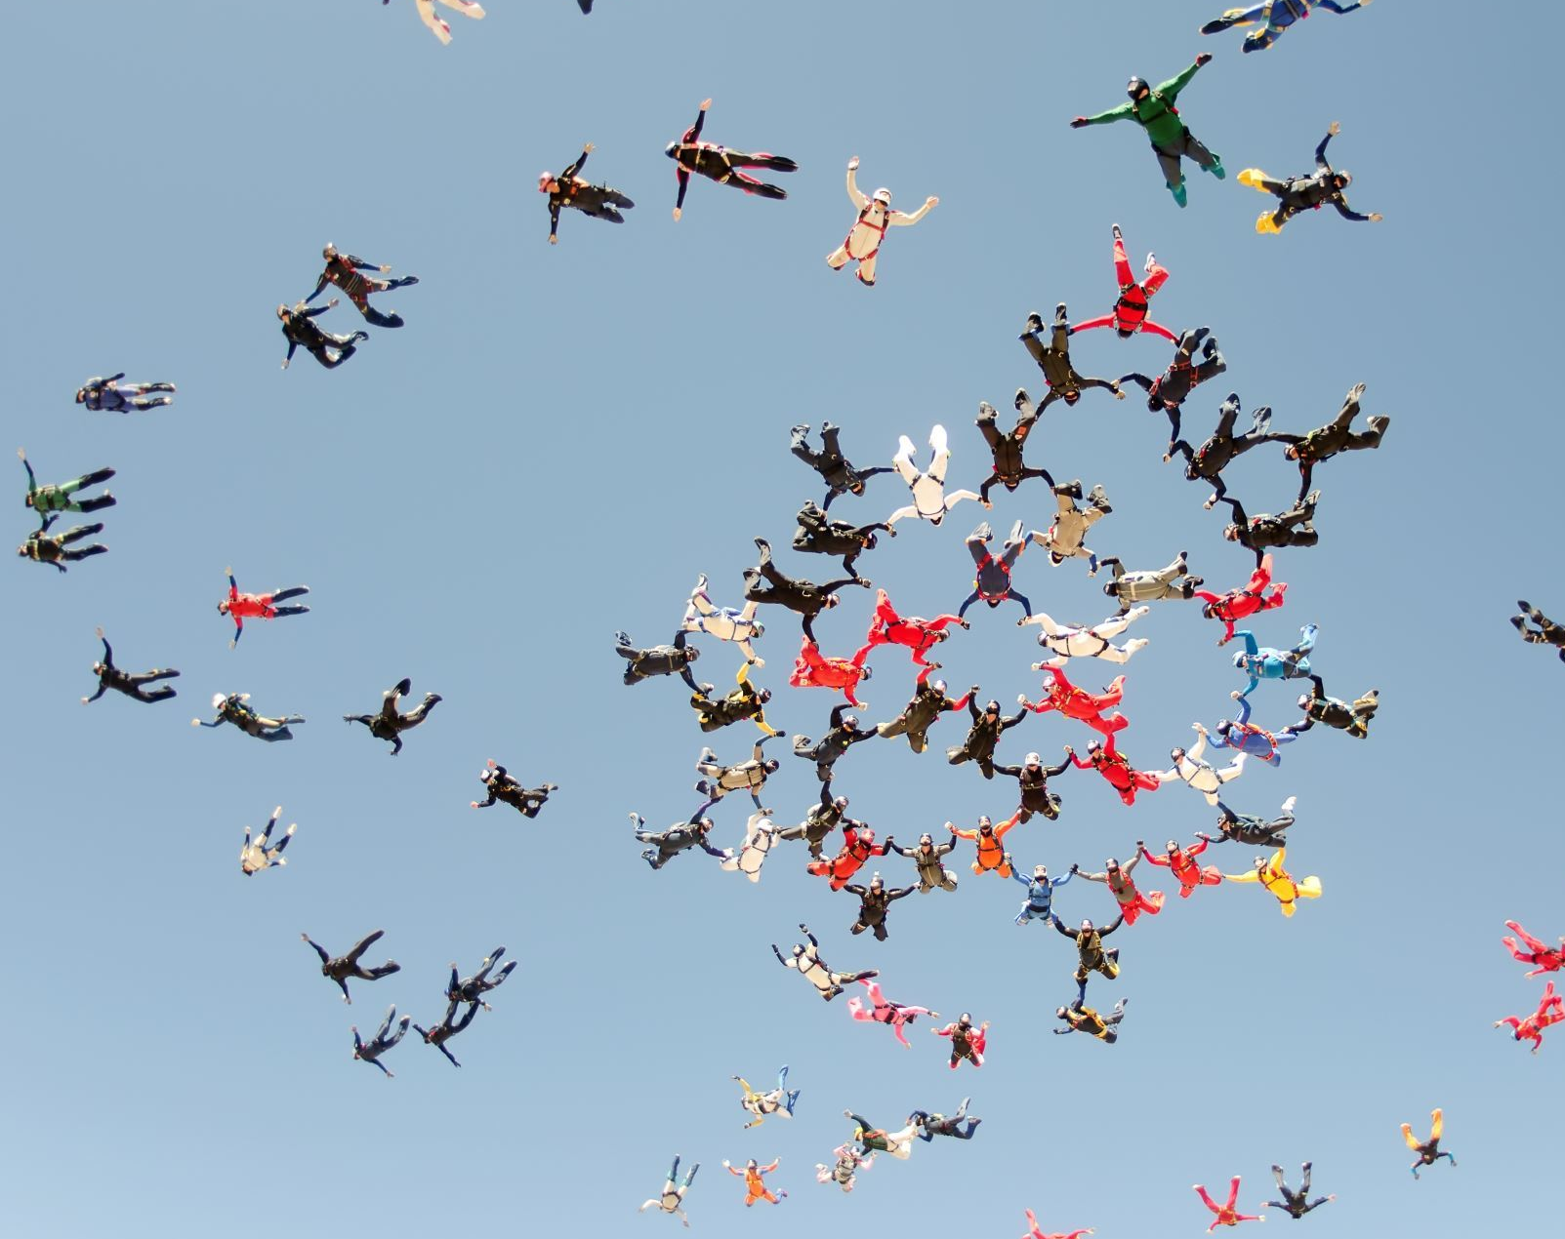
Cosa torna…
Grazie.... Grazie... Grazie...
Grazie per avermi permesso di camminare e crescere insieme a voi, persone che sin dalla prima volta che le ho incontrate ho ammirato e stimato.
Ho imparato molto da voi... soprattutto a livello umano.
Ricordo con un sorriso tutti gli incontri fatti e che ci hanno sempre immerso in un autentico "caos", fatto di provocazioni, pensieri, riflessioni, dubbi, idee e progetti.
L'incontro con voi mi ha permesso di sentirmi meno solo nel mio ruolo di padre separato: mi avete sempre incoraggiato a guardare oltre le apparenze in una realtà in perenne mutazione alla ricerca di "fari" educativi per non perdersi nel difficile ruolo di genitore.
Siete stati tutti stupendi... e vi saluto con un abbraccio forte e sincero.
Notes:
O ne vale la pena quando trovi una mamma che ha seguito i corsi sulla partecipazione che diventa dirigente scolastica e apre un’Agorà di riflessione genitori-insegnanti.

Slide 11

Grazie. Adesso tocca a VOI
Notes:
"Non aspettare fin quando sarà tutto perfetto. Non sarà mai tutto perfetto. ci saranno sempre sfide da affrontare, ostacoli da superare e condizioni imperfette. Inizia e basta."
PICCOLE PERSONE
IN TANTI PICCOLI POSTI
POSSONO FARE GRANDI COSE\

